Slide 1
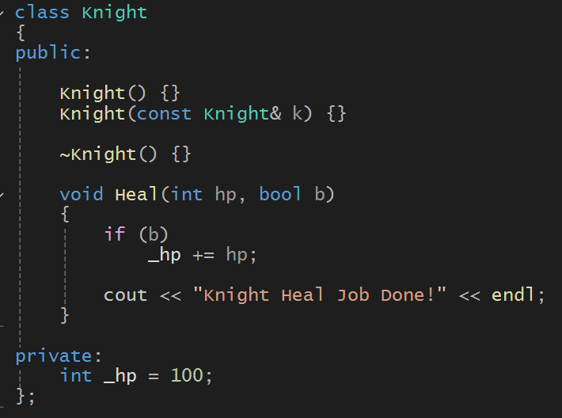
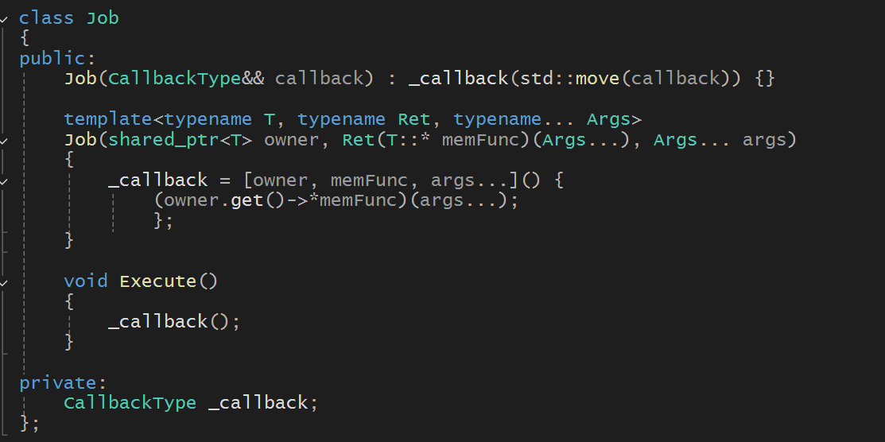

가변 길이 템플릿
템플릿과 람다 함수를 사용하여 함수 포인터, 멤버 함수, 다양한 인자를 유연하게 처리

Slide 2

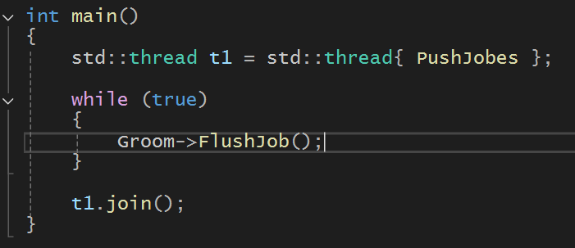
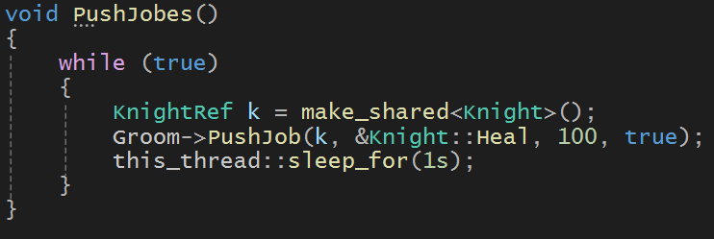
main thread
thread 1
Job 큐
하는 일
하는 일
Pop
Push
큐에 쌓인 일감을
처리한다
일감을 큐에 넣는다
Notes:
https://youtu.be/-t6-33fHSxE

